Slide 1

Controlo por Computador 2020-2021 1º semestre Projecto – Parte 2
Grupo n.º51
António Pereira – 90019
Miguel Amaral – 90150
Diogo Alves - 86980

Slide 2
Objetivo
Seguimento de um sinal de referência;
Boa velocidade;
Poucas oscilações e overshooting;

Slide 3
Solução
Controlador baseado em otimização através de um controlador linear quadrático gaussiano;
Será minimizada uma função de custo de forma a que nos forneça os parâmetros do nosso sistema de controlo ;
Utiliza o modelo de espaço de estados já identificado;

Slide 4
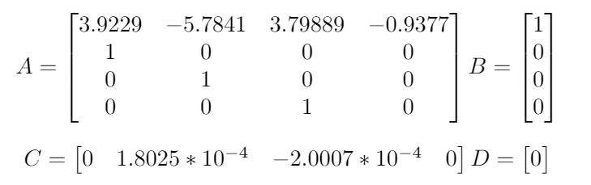
Modelo de espaço de estados identificado

Slide 5
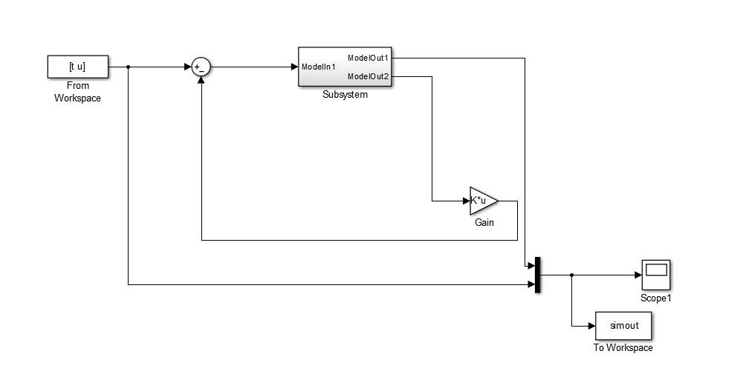
Regulador Linear Quadrático (LQR)

Slide 6
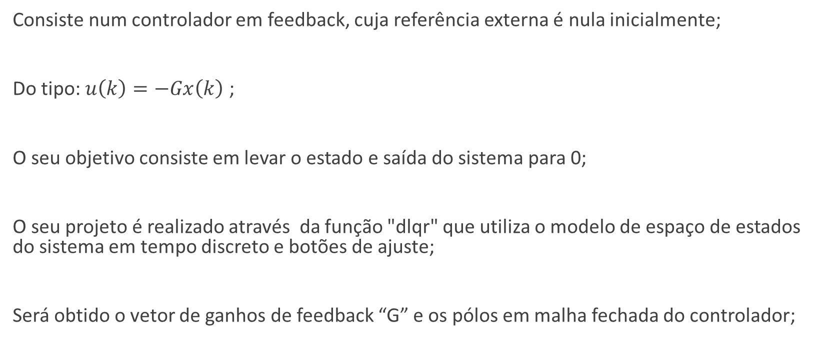
Regulador Linear Quadrático (LQR)
Consiste num controlador em feedback, cuja referência externa é nula inicialmente;
Do tipo: $u\left(k\right)=−Gx\left(k\right)$ ;
O seu objetivo consiste em levar o estado e saída do sistema para 0;
O seu projeto é realizado através da função "dlqr" que utiliza o modelo de espaço de estados do sistema em tempo discreto e botões de ajuste;
Será obtido o vetor de ganhos de feedback “G” e os pólos em malha fechada do controlador;

Slide 7
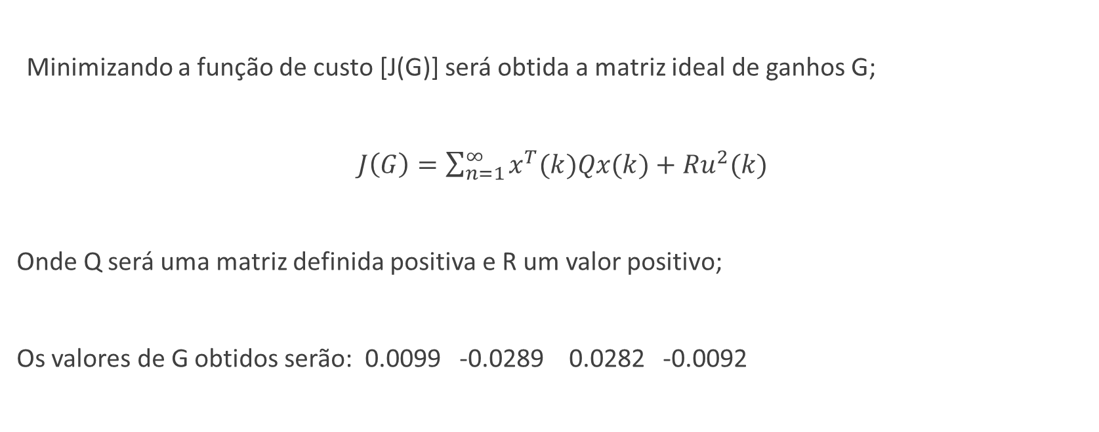
Como Funciona A Função “dlqr”
Minimizando a função de custo [J(G)] será obtida a matriz ideal de ganhos G;
$J\left(G\right)=\sum_{n=1}^{∞}{x^{T}(k)Qx(k)}+Ru^{2}(k)$
Onde Q será uma matriz definida positiva e R um valor positivo;
Os valores de G obtidos serão: 0.0099 -0.0289 0.0282 -0.0092

Slide 8
Calibração dos botões de ajuste
O botão Q é minimizado de forma a que o sistema convirja rapidamente para 0;
O botão R é minimizado para que seja despendida pouca energia a fazê-lo;
Deve ser encontrado um ponto de equilíbrio entre os 2 botões de ajuste para encontrar um compromisso ideal entre ambos;

Slide 9
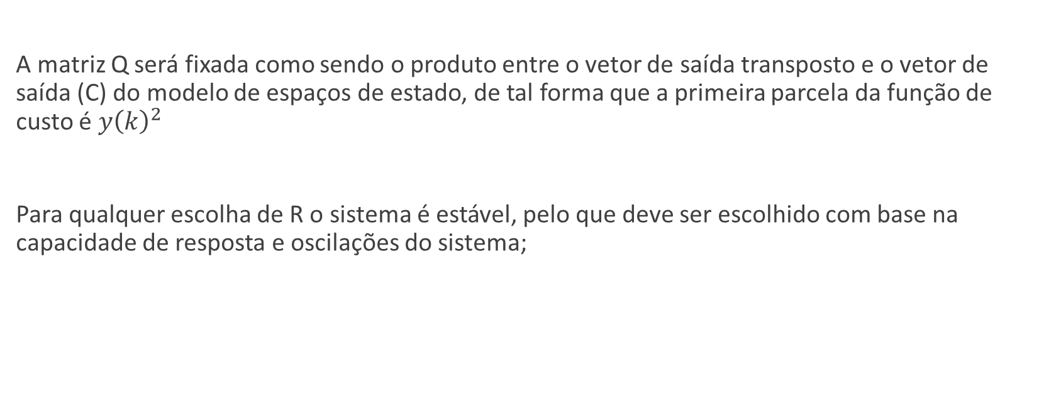
Calibração dos botões de ajuste
A matriz Q será fixada como sendo o produto entre o vetor de saída transposto e o vetor de saída (C) do modelo de espaços de estado, de tal forma que a primeira parcela da função de custo é $y{\left(k\right)}^{2}$
Para qualquer escolha de R o sistema é estável, pelo que deve ser escolhido com base na capacidade de resposta e oscilações do sistema;

Slide 10
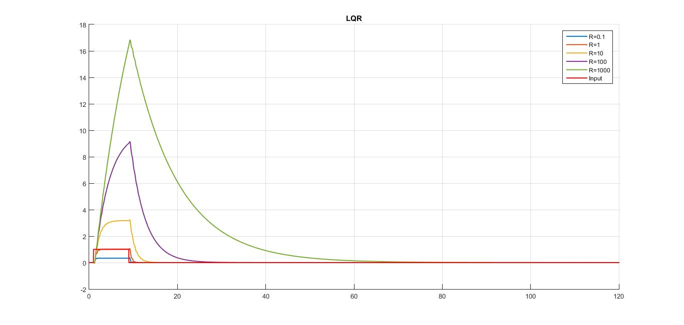
Testes de R para a sua escolha
De acordo com as caraterísticas descritas anteriormente, foi escolhido R = 10.
Este realiza o melhor seguimento da referência com um pequeno número de oscilações.

Slide 11
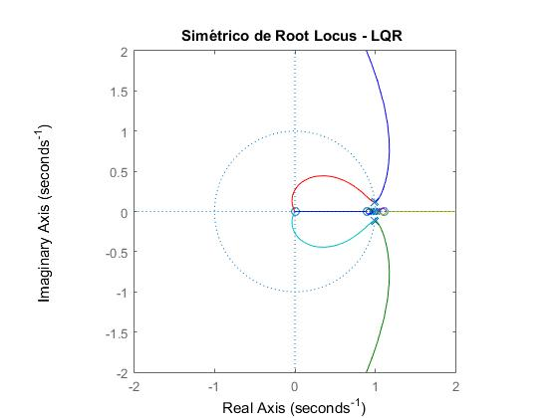
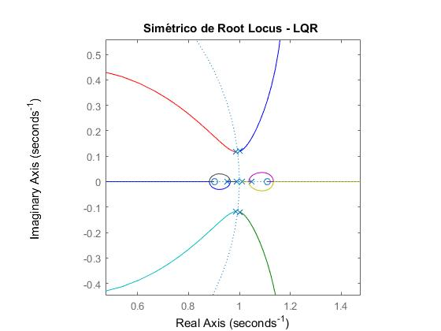

Simétrico de Root-Locus
Os pólos do sistema de malha fechada são as raízes estáveis de:
$1+ρ∗g\left(z\right)∗{g\left(z\right)}^{−1} =0$
Também podem ser dados pelos valores próprios de:
$A−BK$

Slide 12
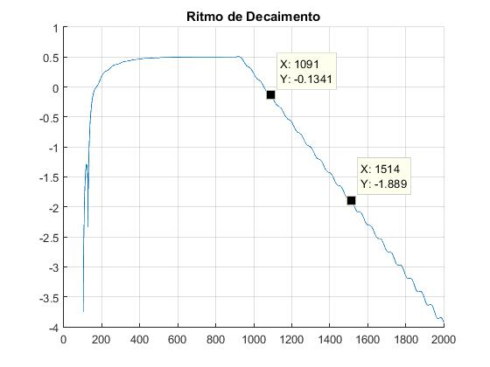
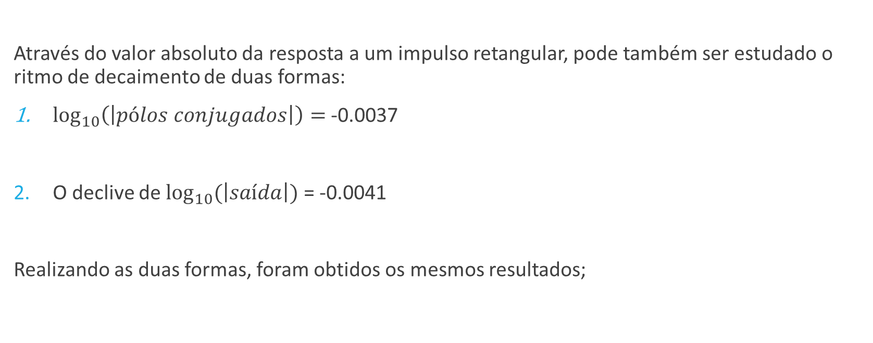
Ritmo de Decaimento
Através do valor absoluto da resposta a um impulso retangular, pode também ser estudado o ritmo de decaimento de duas formas:
$\log_{10}\left(\left|pólos conjugados\right|\right)=$-0.0037
O declive de $\log_{10}{(\left|saída\right|})$ = -0.0041
Realizando as duas formas, foram obtidos os mesmos resultados;

Slide 13
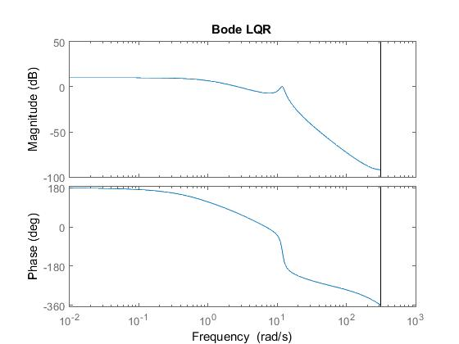
Diagrama de Bode do LQR
Ganho em malha fechada é unitário ;
Margem de Ganho: 2.411 dB ;
Margem de Fase: 60,75º ;

Slide 14
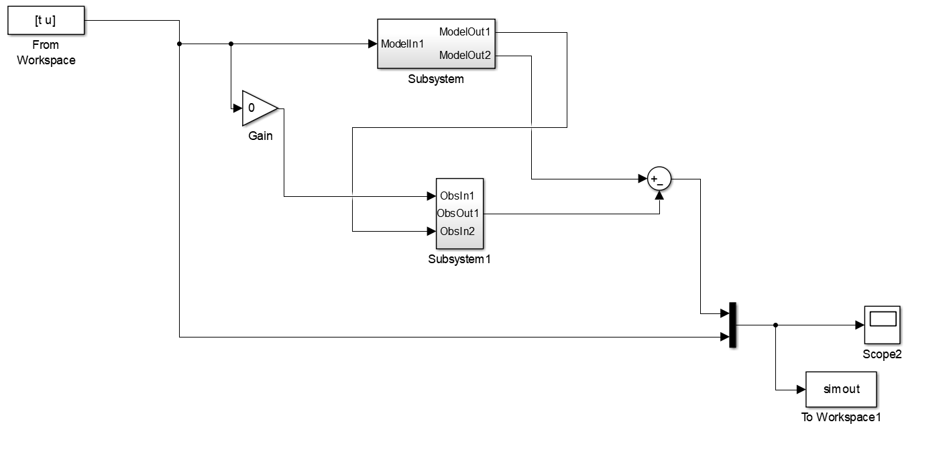
Estimador Linear Quadrático (LQE)

Slide 15
Estimador Linear Quadrático (LQE)
Colocado em paralelo com o sistema, recebe a mesma entrada e observa a saída do sistema;
Estima qual deve ser a saída do sistema e efetua a comparação, retorna um sinal de erro, que num filtro de Kalman refinará a estimativa do estado;
O seu projeto é realizado através da função "dlqe" que utiliza o modelo de espaço de estados do sistema modificado e botões de ajuste.
Será novamente obtido o vetor de ganhos de retroação “k” e os pólos em malha fechada do controlador.

Slide 16

Calibração dos botões de ajuste
Para o observador a descrição em espaço de estados passa a ter um termo adicional assim como a equação de saída
$$x\left(k+1\right)=Ax\left(k\right)+Bu\left(k\right)+B_{1} w(k)$$
$$y\left(k\right)=Cx\left(k\right)+v\left(k\right)$$
Em que:
$$cov\left(w\right)=Q_{E}$$
$$cov\left(v\right)=R_{E}$$
Sendo estes os botões de ajuste;

Slide 17
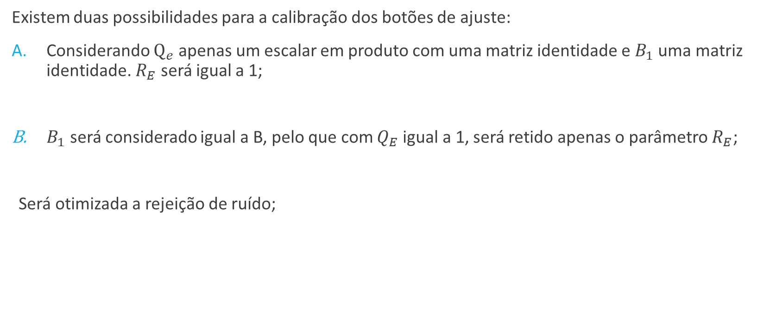
Calibração dos botões de ajuste
Existem duas possibilidades para a calibração dos botões de ajuste:
Considerando $Q_{e}$ apenas um escalar em produto com uma matriz identidade e $B_{1}$ uma matriz identidade. $R_{E}$ será igual a 1;
$B_{1}$ será considerado igual a B, pelo que com $Q_{E}$ igual a 1, será retido apenas o parâmetro $R_{E}$;
Será otimizada a rejeição de ruído;

Slide 18
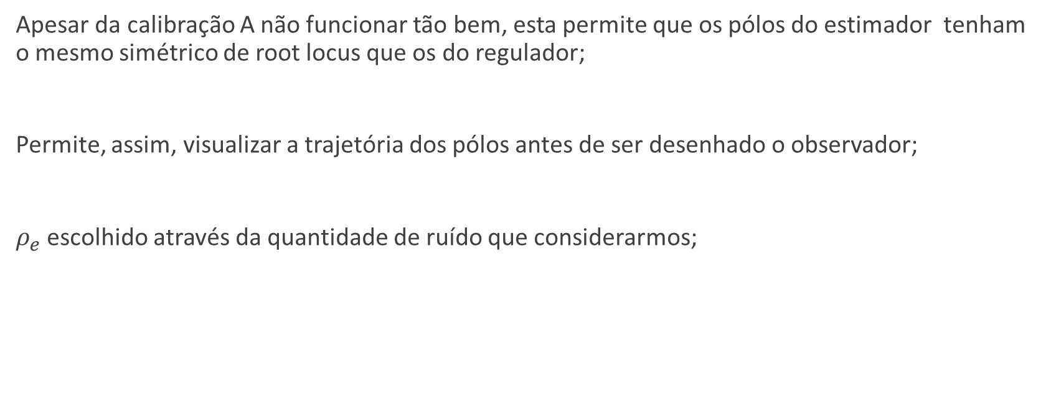
Calibração dos botões de ajuste
Apesar da calibração A não funcionar tão bem, esta permite que os pólos do estimador tenham o mesmo simétrico de root locus que os do regulador;
Permite, assim, visualizar a trajetória dos pólos antes de ser desenhado o observador;
$ρ_{e}$ escolhido através da quantidade de ruído que considerarmos;

Slide 19
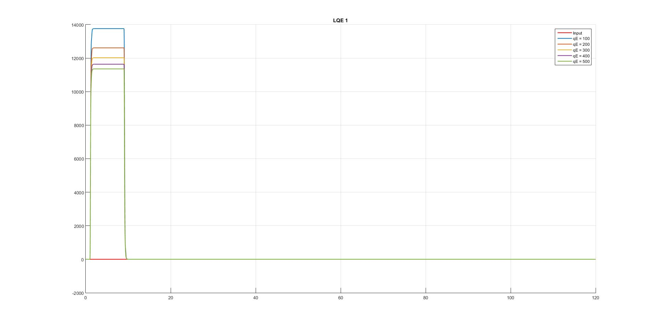

Testes de $q_{E}$para a sua escolha
O aumento de $q_{E}$ traduz-se na diminuição do erro entre o estado atual e a sua estimativa, porque é aumentada a sensibilidade
a mudanças nas variáveis de estado;

Slide 20
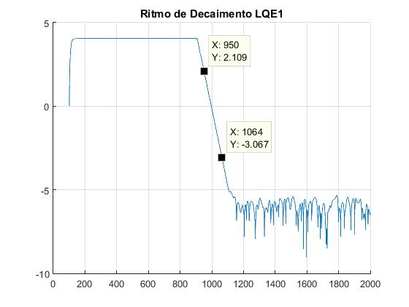

Ritmo de decaimento
$\log_{10}\left(\left|maior pólo\right|\right)=$-0.046
O declive de $\log_{10}{(\left|saída\right|})$ = -0.048

Slide 21
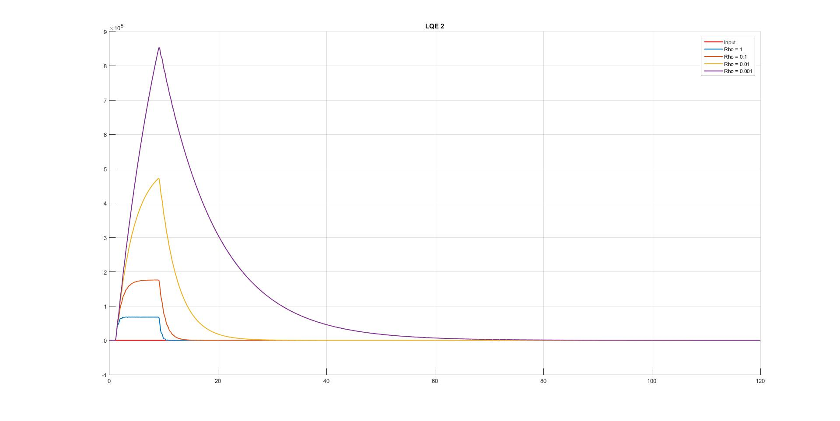

Testes de $ρ_{E}$para a sua escolha
A diminuição de $ρ_{E}$ traduz-se num aumento do erro, uma vez que o observador fica menos sensível às variações da saída;
Escolhido:$ρ_{E}$ = 0.01;

Slide 22
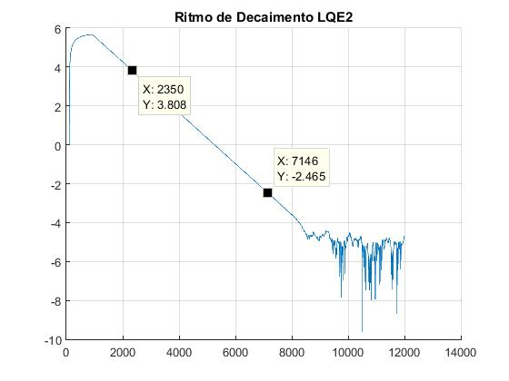

Ritmo de decaimento
$\log_{10}\left(\left|maior pólo\right|\right)=$-0.0013
O declive de $\log_{10}{(\left|saída\right|})$ = -0.0013

Slide 23

Os pólos do estimador possuem a mesma trajectória que os do regulador

Slide 24
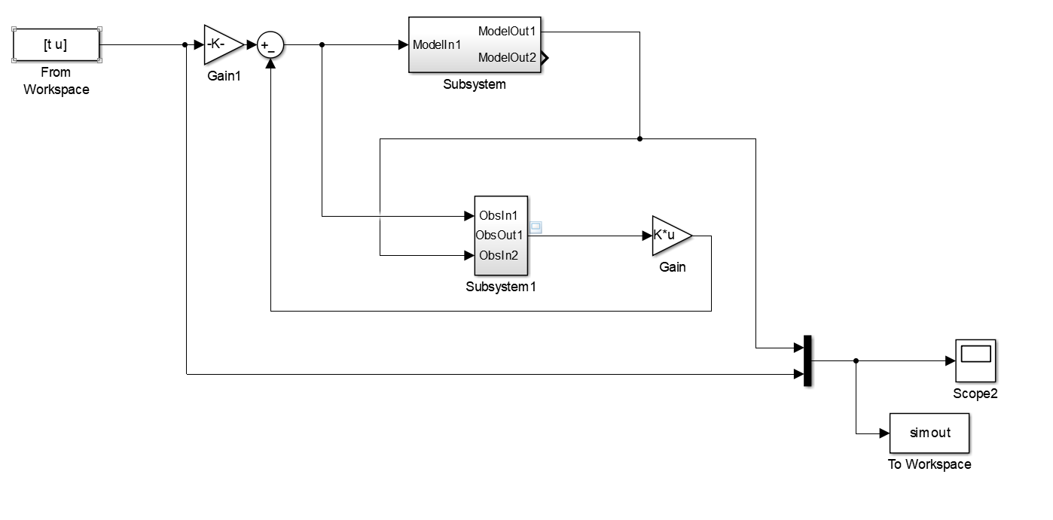
Controlador Linear Quadrático Gaussiano (LQG)

Slide 25
Controlador Linear Quadrático Gaussiano (LQG)
Consiste na junção do regulador e observador;
Esta metodologia garante a estabilidade e convergência do sistema;
Tem o objetivo de seguir uma referência diferente de 0 ;

Slide 26
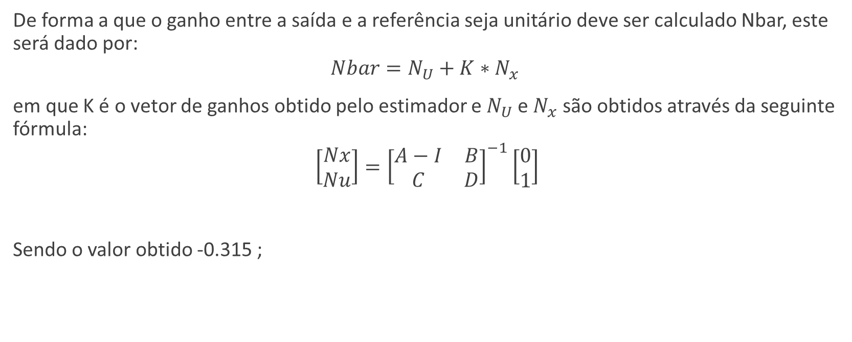
Cálculo de Nbar
De forma a que o ganho entre a saída e a referência seja unitário deve ser calculado Nbar, este será dado por:
$$Nbar=N_{U}+K∗N_{x}$$
em que K é o vetor de ganhos obtido pelo estimador e $N_{U}$ e $N_{x}$ são obtidos através da seguinte fórmula:
$$\left[\begin{aligned}Nx \\ Nu\end{aligned}\right]={\left[\begin{matrix}A−I & B \\ C & D\end{matrix}\right]}^{−1}\left[\begin{aligned}0 \\ 1\end{aligned}\right]$$
Sendo o valor obtido -0.315 ;

Slide 27
Deadzone
Para valores de referência pequenos, o motor não deslocará a barra, visto não estar a ser imposta uma potência suficiente para que esta “arranque” ;
De forma a evitar o desperdício de energia, foi implementada uma deadzone que apenas permita a operação do sistema para valores de referência acima de um determinado threshold;
Tal funcionalidade foi implementada no simulink;

Slide 28
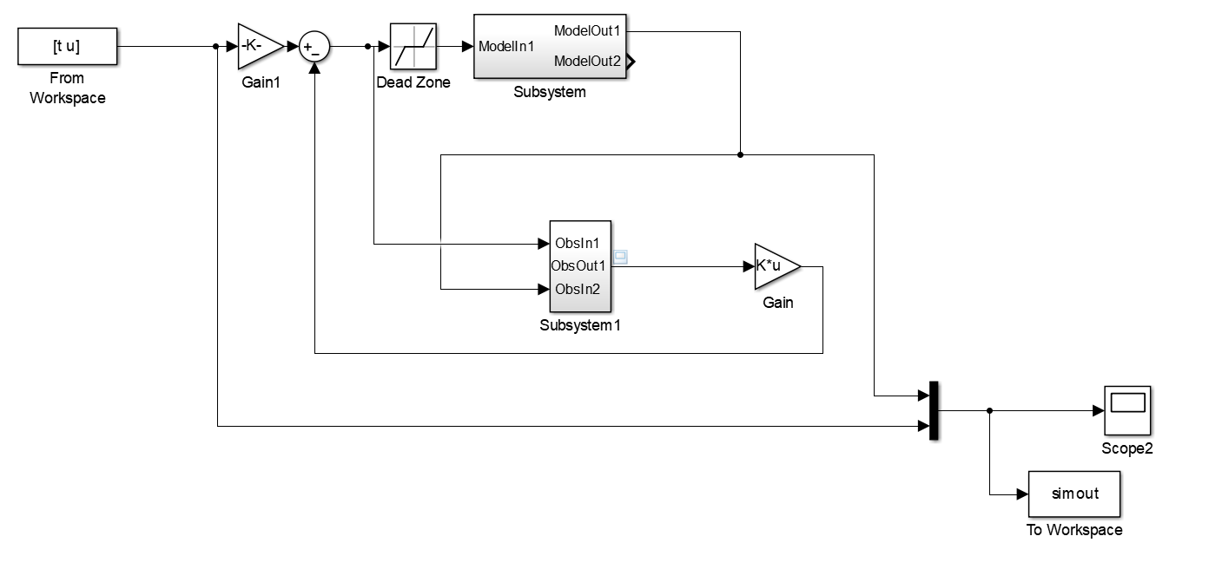
Controlador Linear Quadrático Gaussiano (LQG) com deadzone

Slide 29
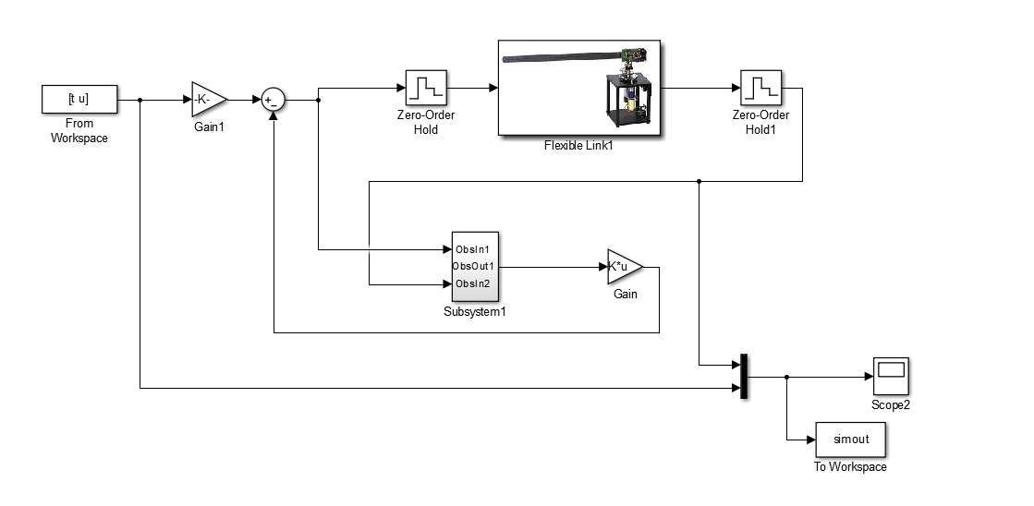
Sistema Real

Slide 30
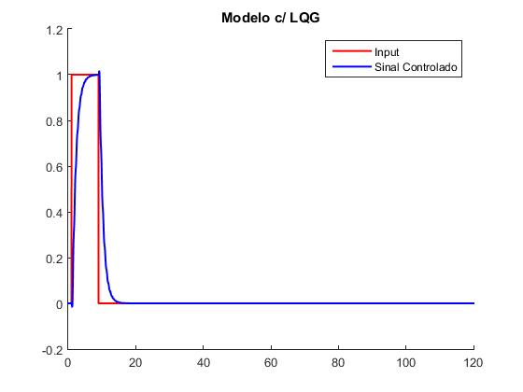
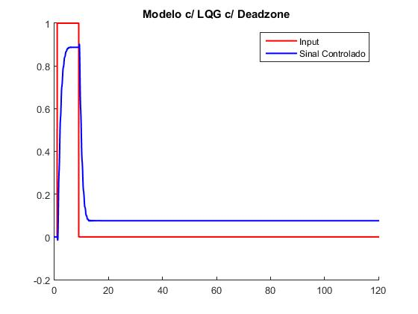
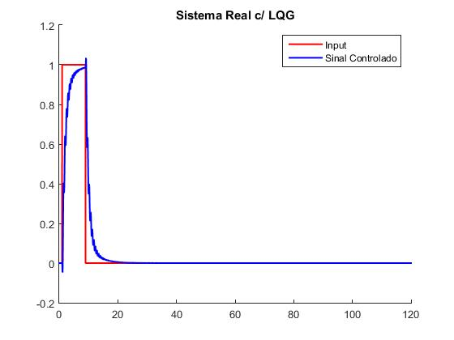
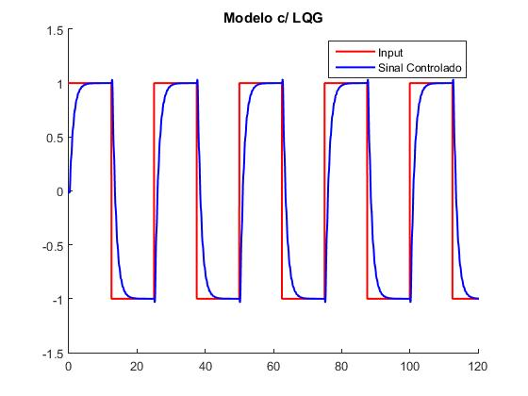
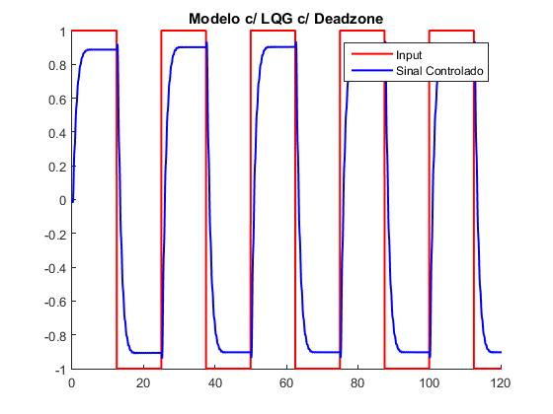
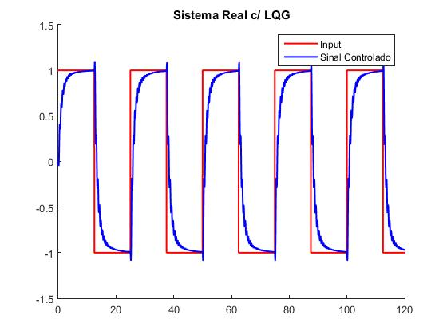
Resposta do LQG a diferentes inputs

Slide 31
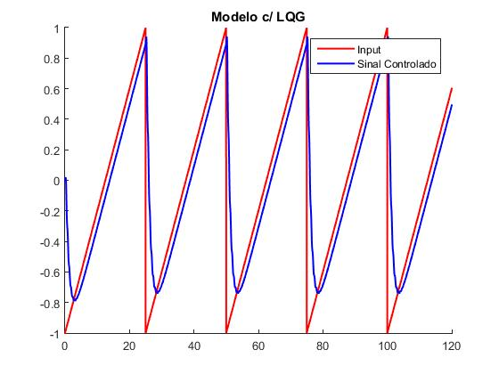
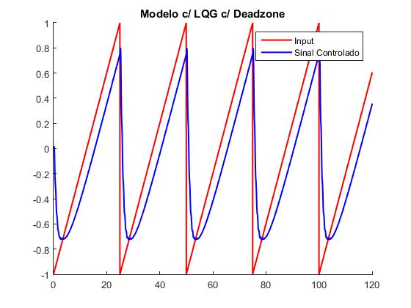
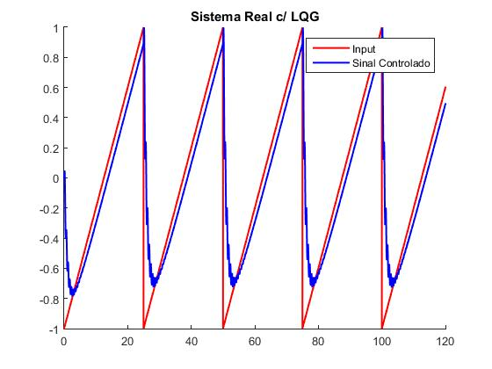
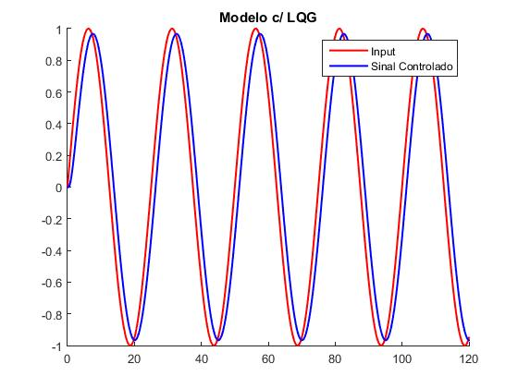
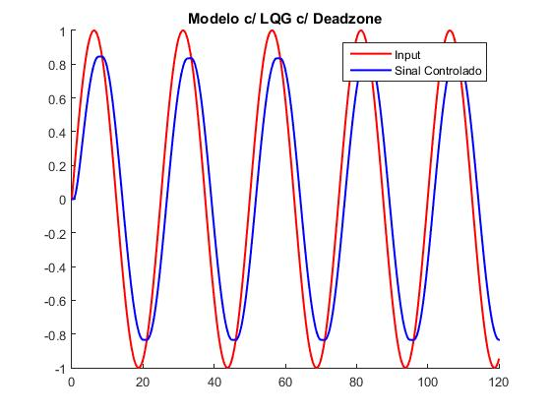
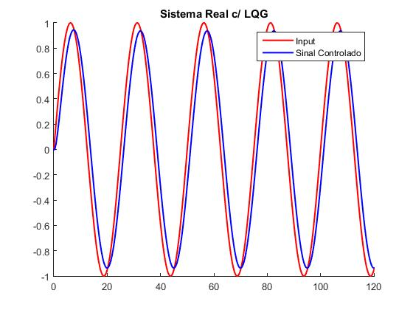
Resposta do LQG a diferentes inputs

Slide 32
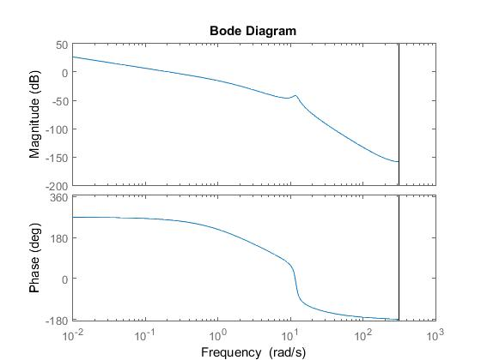
Diagrama de Bode LQG
O ganho em malha fechada não é unitário, porque o diagrama de Bode não inclui o seguimento de referência;
Os pólos do LQG são a união entre os pólos do LQR e LQE;

Slide 33
Bibliografia
Computing loop gains and closed-loop transfer functions - João Pedro Gomes and João Miranda Lemos, Novembro 2017;
Slides das aulas teóricas – João Miranda Lemos, 2020;
Identification and Computer Control of a Flexible Robot Arm Joint - João Pedro Gomes and João Miranda Lemos, Novembro 2020;
Computer Controlled Systems Terceira Edição - K. J. Astrom e B. Wittenmark, Prentice Hall 1997

